Slide 1
УВЕДОМЛЕНИЕ
О ВОЗНИКНОВЕНИИ ЛИЧНОЙ ЗАИНТЕРЕСОВАННОСТИ РУКОВОДИТЕЛЕМ

Slide 2
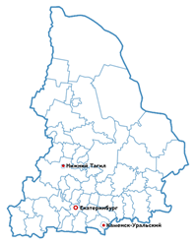
КОНФЛИКТ ИНТЕРЕСОВ
СТАТЬЯ 10. КОНФЛИКТ ИНТЕРЕСОВ
ПОД КОНФЛИКТОМ ИНТЕРЕСОВ ПОНИМАЕТСЯ СИТУАЦИЯ, ПРИ КОТОРОЙ
ЛИЧНАЯ ЗАИНТЕРЕСОВАННОСТЬ (ПРЯМАЯ ИЛИ КОСВЕННАЯ) ЛИЦА ПРЕДУСМАТРИВАЕТ ОБЯЗАННОСТЬ ПРИНИМАТЬ МЕРЫ ПО ПРЕДОТВРАЩЕНИЮ
И УРЕГУЛИРОВАНИЮ КОНФЛИКТА ИНТЕРЕСОВ,
НА НАДЛЕЖАЩЕЕ, ОБЪЕКТИВНОЕ И БЕСПРИСТРАСТНОЕ ИСПОЛНЕНИЕ УКАЗАННЫМИ ЛИЦАМИ ДОЛЖНОСТНЫХ (СЛУЖЕБНЫХ) ОБЯЗАННОСТЕЙ (ОСУЩЕСТВЛЕНИЕ ПОЛНОМОЧИЙ)
ВЛИЯЕТ ИЛИ МОЖЕТ ПОВЛИЯТЬ

Slide 3
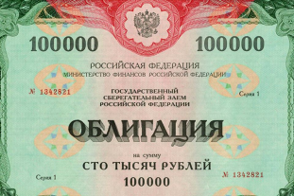
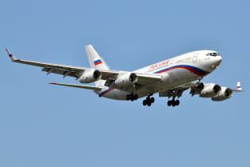
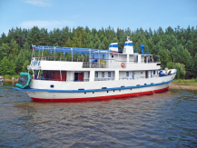
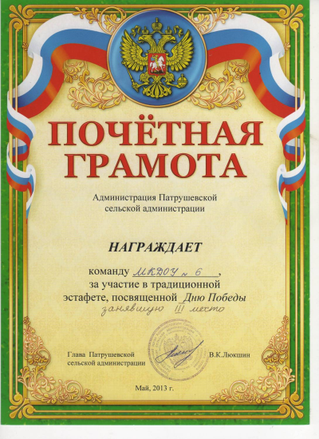
ЛИЧНАЯ ЗАИНТЕРЕСОВАННОСТЬ: ВОЗМОЖНОСТЬ ПОЛУЧЕНИЯ ДОХОДОВ, ВЫГОД, ПРЕИМУЩЕСТВ
ДВИЖИМОЕ ИМУЩЕСТВО
ИМУЩЕСТВО
НЕДВИЖИМОЕ ИМУЩЕСТВО
В ТОМ ЧИСЛЕ ИМУЩЕСТВЕННЫХ ПРАВ
ПРАВО НА РЕЗУЛЬТАТЫ ИНТЕЛЛЕКТУАЛЬНОЙ СОБСТВЕННОСТИ
(право на распространение произведения, на перевод, на импорт и т.д.)
ВЕЩНЫЕ ПРАВА
(покупатель-продавец)
ОБЯЗАТЕЛЬСТВЕННЫЕ ПРАВА
(должник-кредитор)
УТИЛИТАРНЫЕ ЦИФРОВЫЕ ПРАВА
УСЛУГИ ИМУЩЕСТВЕННОГО ХАРАКТЕРА
бесплатно или по очевидно заниженной цене
РЕЗУЛЬТАТЫ
ВЫПОЛНЕННЫХ РАБОТ
КАКИЕ-ЛИБО ВЫГОДЫ (ПРЕИМУЩЕСТВА)

Slide 4
КРУГ ЛИЦ, С КОТОРЫМИ СВЯЗАНА ЛИЧНАЯ ЗАИНТЕРЕСОВАННОСТЬ
РУКОВОДИТЕЛЯ
ПОД ЛИЧНОЙ ЗАИНТЕРЕСОВАННОСТЬЮ ПОНИМАЕТСЯ ВОЗМОЖНОСТЬ ПОЛУЧЕНИЯ ДОХОДОВ ИЛИ КАКИХ-ЛИБО ВЫГОД (ПРЕИМУЩЕСТВ)
РУКОВОДИТЕЛЬ
БЛИЗКИМИ РОДСТВЕННИКАМИ И СВОЙСТВЕННИКИ РУКОВОДИТЕЛЯ
ГРАЖДАНАМИ ИЛИ ОРГАНИЗАЦИЯМИ, С КОТОРЫМИ РУКОВОДИТЕЛЬ, ЕГО БЛИЗКИЕ РОДСТВЕННИКИ И СВОЙСТВЕННИКИ СВЯЗАНЫ ИМУЩЕСТВЕННЫМИ, КОРПОРАТИВНЫМИ ИЛИ ИНЫМИ БЛИЗКИМИ ОТНОШЕНИЯМИ

Slide 5
ЛИЦА, С КОТОРЫМИ СВЯЗАНА ЛИЧНАЯ ЗАИНТЕРЕСОВАННОСТЬ РУКОВОДИТЕЛЯ: БЛИЗКИЕ РОДСТВЕННИКИ И СВОЙСТВЕННИКИ
БЛИЗКИЕ РОДСТВЕННИКИ
СВОЙСТВЕННИКИ
РОДИТЕЛИ
(МАТЬ, ОТЕЦ)
РОДИТЕЛИ (МАТЬ, ОТЕЦ)
СУПРУГА (СУПРУГИ)
БРАТЬЯ, СЕСТРЫ
БРАТЬЯ И СЕСТРЫ
СУПРУГА (СУПРУГИ)
СЫНОВЬЯ, ДОЧЕРИ
ДЕТИ СУПРУГА (СУПРУГИ)
СУПРУГ
(СУПРУГА)
СУПРУГИ ДЕТЕЙ
(СУПРУГА СЫНА,
СУПРУГ ДОЧЕРИ)
РУКОВОДИТЕЛЬ

Slide 6
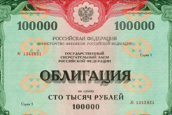
КОНФЛИКТ ИНТЕРЕСОВ
ЛИЧНАЯ ЗАИНТЕРЕСОВАННОСТЬ, КОТОРАЯ ПРИВОДИТ ИЛИ МОЖЕТ ПРИВЕСТИ К КОНФЛИКТУ ИНТЕРЕСОВ
Руководитель
Близкие родственники
и свойственники служащего
Граждане, с которыми руководитель, близкие родственники и свойственники руководителя
связаны иными близкими отношениями
Граждане и организации, с которыми руководителя, близкие родственники и свойственники руководителя связаны корпоративными отношениями
Граждане и организации, с которыми руководитель, близкие родственники и свойственники руководителя связаны имущественными отношениями

Slide 7
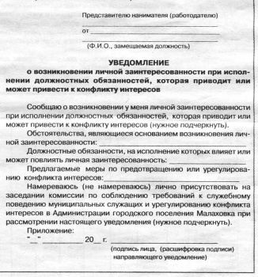
ПОРЯДОК СООБЩЕНИЯ О ЛИЧНОЙ ЗАИНТЕРЕСОВАННОСТИ УТВЕРЖДЕН ПОСТАНОВЛЕНИЕМ АДМИНИСТРАЦИИ ГОЗ ОТ 09.02.2021 № 136-П
РУКОВОДИТЕЛЬ
УВЕДОМЛЕНИЕ
ПО ФОРМЕ
(СМ. ПРИЛОЖЕНИЕ 1 К ПАГОЗ № 136-П ОТ 09.02.2021)
НАПРАВЛЯЕТ
УВЕДОМЛЕНИЕ О ЛИЧНОЙ ЗАИНТЕРЕСОВАННОСТИ
В ПИСЬМЕННОЙ ФОРМЕ
КАК ТОЛЬКО ЕМУ СТАНЕТ ИЗВЕСТНО
ГЛАВЕ ГОРОДСКОГО ОКРУГА

